Slide 1
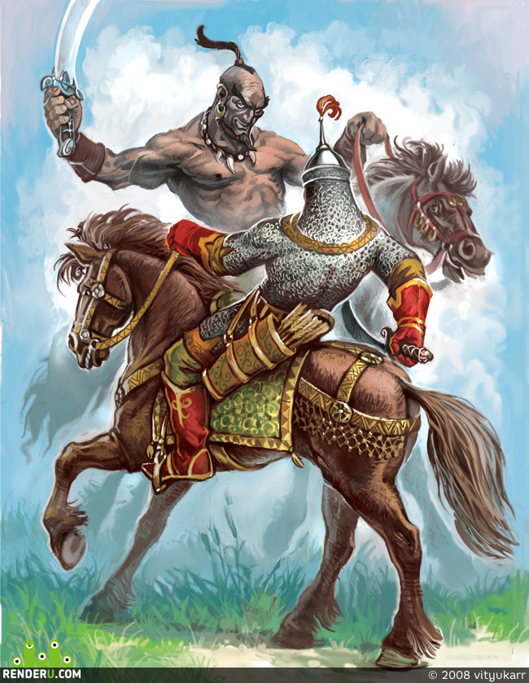
Интегрированное занятие по развитию речи и рисованию в подготовительной группе по теме:
«Чтение былины
«Алеша Попович и Тугарин Змеевич»
Подготовили воспитатели:
Селина Е. А.,
Печникова Н. Н.
п. Тазовский
2021 г.

Slide 2
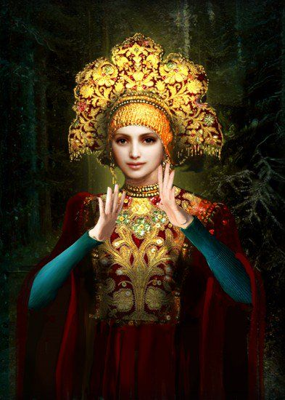
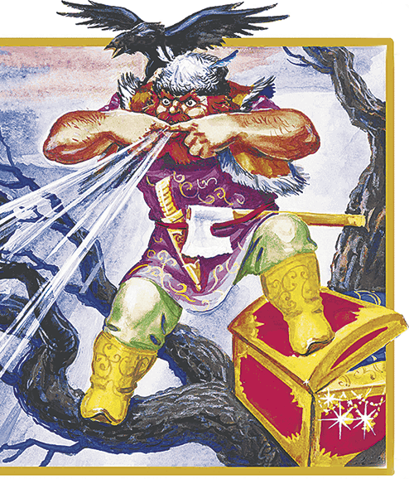
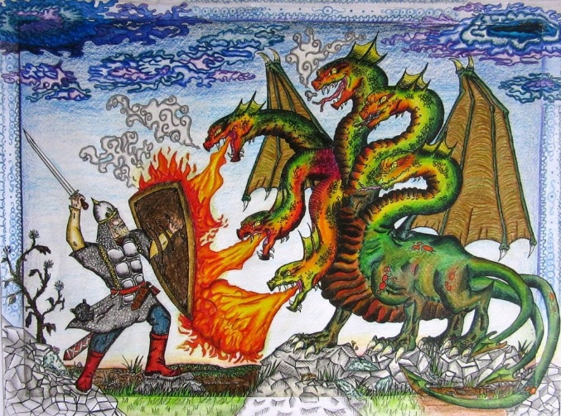
Здравствуйте добры молодцы, красны девицы, зовут меня-Василиса премудрая. Я приглашаю вас в путешествие по сказочному русскому лесу. Этот лес необычный ,живут в нем сказочные герои, а вот какие, вы узнаете отгадав загадки:
Свист соловьиный,
Взор орлиный Не зверь, не охотник,
А (Соловей - Разбойник).
Из за сопок и полей Показался некий зверь.
В ноздри он дышал огнем.
Ночью стало, словно днем.
Он украл Забаву,
Потащил в дубраву. (Змей Огненный).
Ребята, а кто победил Огненного змея и
Соловья - Разбойника? (Богатырь).

Slide 3
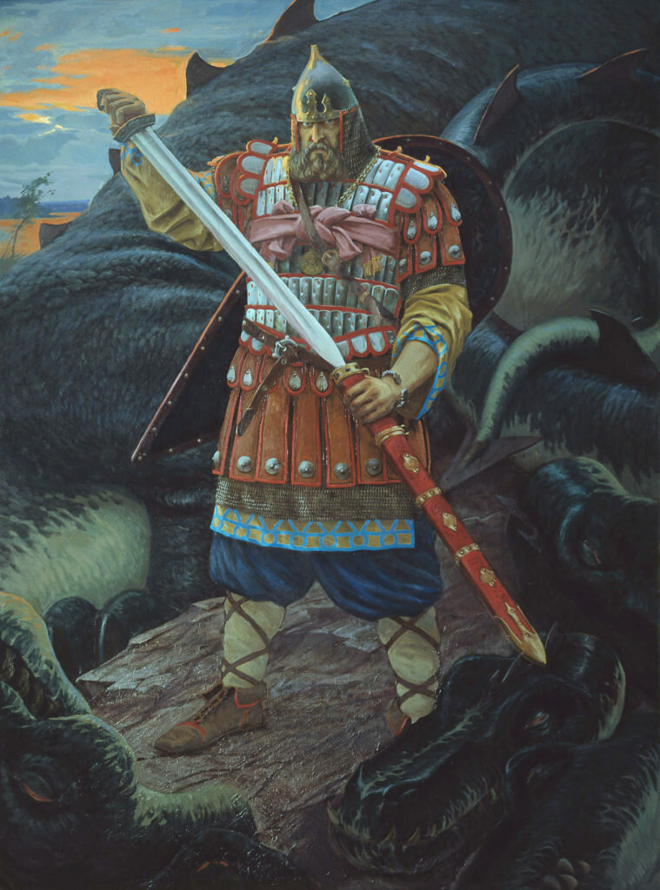
«Сильные, могучие Богатыри на славной Руси!
Не скакать врагам по нашей земле!
Не топтать их коням землю Русскую!
Не затмить им солнце красное!»
Кто такие богатыри? (Воины, силачи, борцы).
Какие они - богатыри? (Сильные, смелые, отважные, бесстрашные, храбрые).
Чем славились богатыри? (Защищали нашу землю от врагов).
Откуда мы с вами узнали о богатырях? (Из сказок, былин).
Что такое былина? (Это быль, что было давным-давно).
Какие вы знаете былины? («Илья Муромец и Соловей - разбойник», «Про Добрыню Никитича Змея Горыныча», «Никита Кожемяка».)

Slide 4
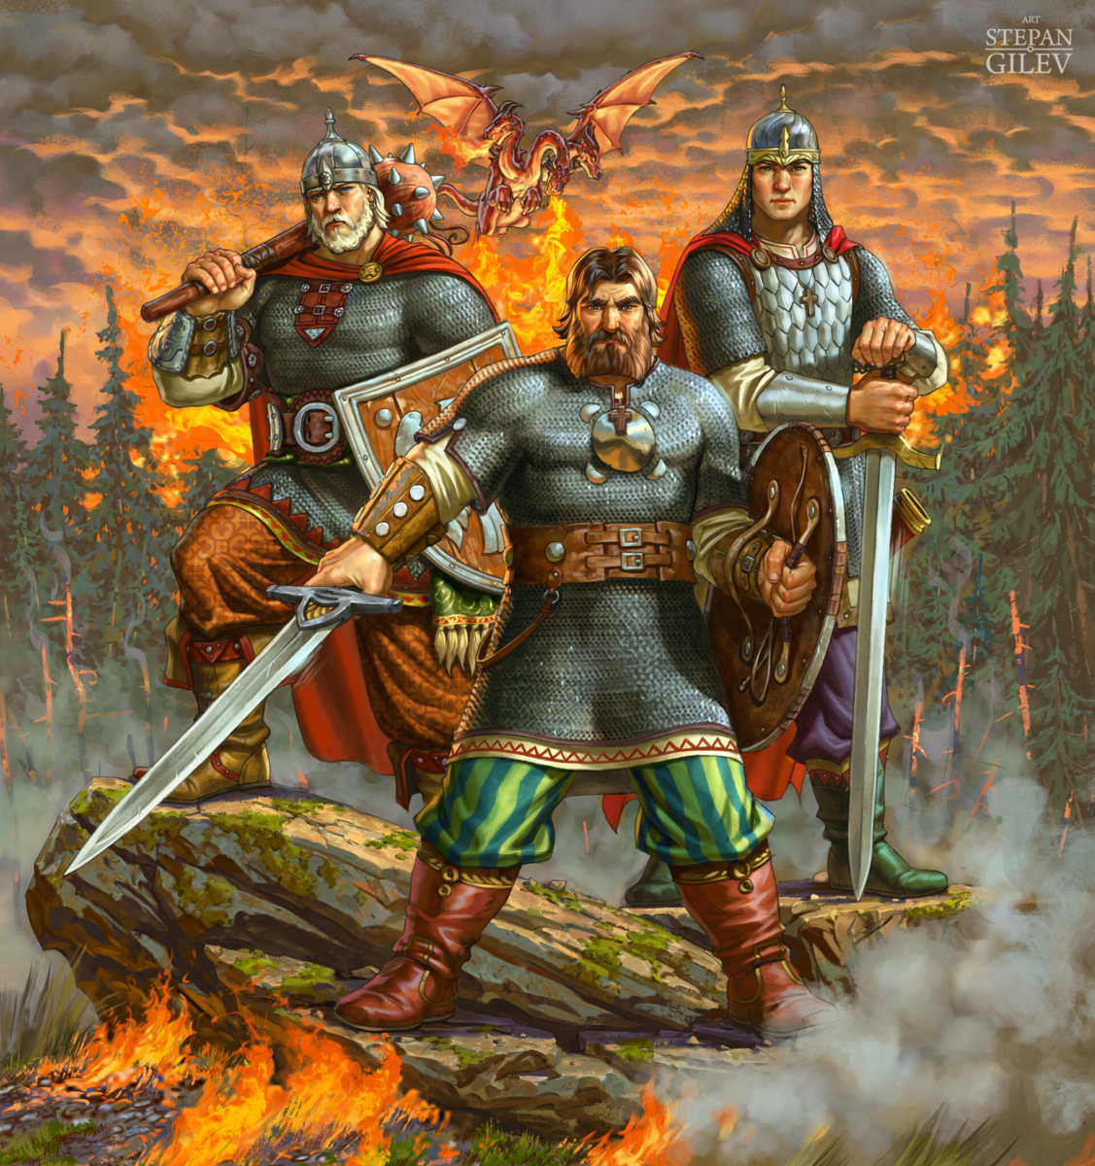
Ребята,хотите тоже стать богатырями?
Тогда нам нужно выполнить физминутку:
Дружно встали - раз, два, три. Мы теперь богатыри.
Мы ладонь к глазам приставим, Ноги крепкие расставим, Поворачиваясь вправо, Оглядимся величаво.
И налево надо тоже.
Поглядеть из - под ладошек,
И направо, и еще
Буквой Л расставим ноги.
Точно в танце - руки в боки. Наклонились влево, вправо.
Получается на славу!

Slide 5
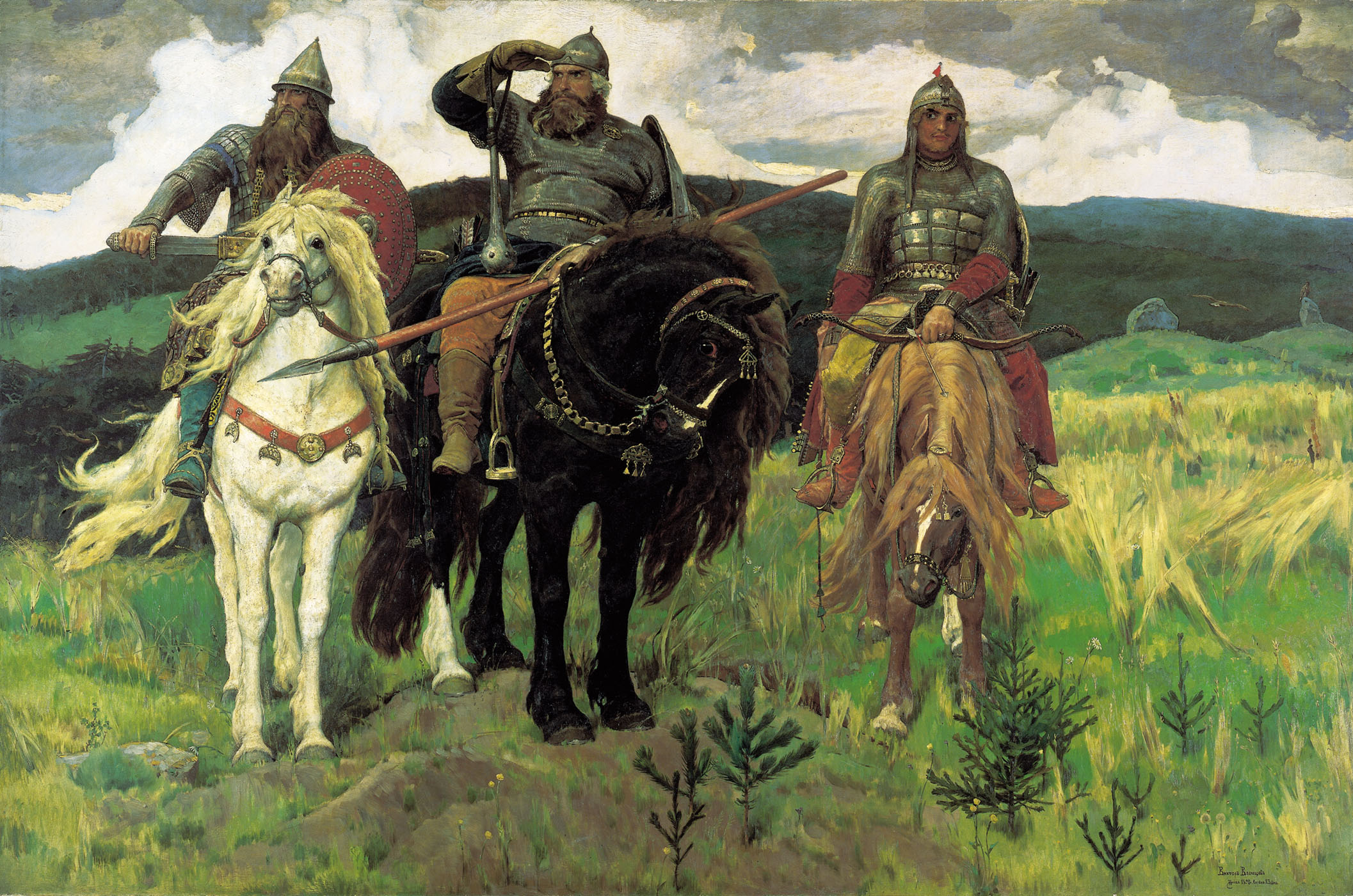
«Ребята, что за чудо-чудное, диво-дивное? Что за картина перед нами предстала?» (картина на В М. Васнецова «Богатыри»)
Вспомните, как зовут богатыря, который находится в середине? (Илья Муромец)
Что вы можете рассказать о нём? (Самый старший, могучий, опытный богатырь.)
Почему его называют Илья Муромец? (Потому что он из города Мурома),
Что вы ещё о нём знаете?
Какие доспехи защищают Илью Муромца? (Кольчуга, шлем)
Чем он вооружён¹? (В одной руке у него копьё, в другой - палица булатная, с боку щит)

Slide 6
Кто находится слева от вас? (Добрыня Никитич).
Что вы можете рассказать о нём? (Он сильный, отважный ...)
Какие доспехи защищают Добрыню Никитича? (Кольчуга, шлем)
Чем он вооружён? ( В одной руке он держит щит, в другой меч)
Кто изображён справа от вас? ( Алёша Попович)
Что вы можете рассказать о нём? (Алёша Попович самый молодой богатырь, но такой же смелый и отважный ...)
Какие доспехи защищают Алёшу Поповича? ( Кольчуга, шлем)
Чем он вооружён? (Луком и стрелами)
Что охраняют богатыри? ( Землю русскую и её границы)

Slide 7
Сегодня мы познакомимся былиной « Алёша Попович и Тугарин Змеевич.»

Slide 8
1. С кем отправился в киев Алёша Попович?
-Илья Муромец,
-Тугарин Змеевич.
-Яким Иванович.
2. На чём отправился в путь Алёша Попович?
-поехал на коне,
-пошёл пешком,
-поехал на велосипеде.
Кто встречал Алёшу Поповича в княжеском дворе?
-Князь Владимир с княгиней,
-Соловей -Разбойник,
-Тугарин Змеевич. 4. Кто сел за стол рядом с князем и княгиней?
-Алёша Попович,
-Яким Иванович
-Тугарин Змеевич.
Какое блюдо Тугарин проглотил первым?
-жареную картошку,
-жареную лебедь,
-жареную рыбу. 6. С помощью чего Алёша Попович победил Тугарина Змеевича?
-копья,
-меча.
-булавы.
Проверь свои знания

Slide 9
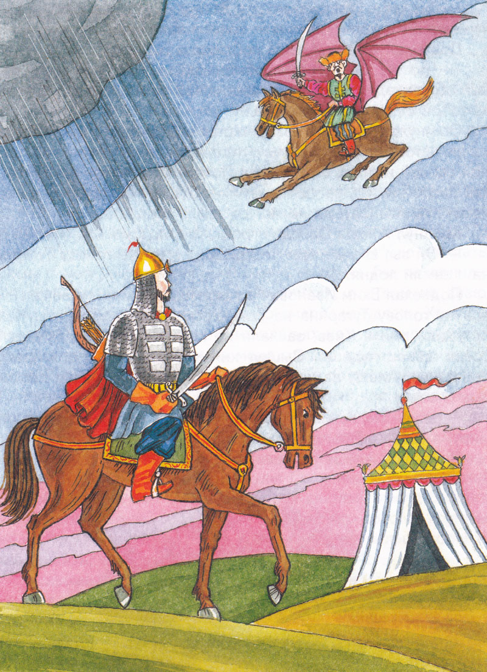
Что интересного вы узнали на занятии? (ответы детей)
О каком богатыре написано в былине? ( Алёше Поповиче)
Кого победил богатырь? Нарисуйте самый запоминающийся момент из былины.

